Slide 1


MOHAY Anikó – SIMON András
A Petőfi Irodalmi Múzeum személynévterének publikálása a szemantikus weben
Networkshop
Debrecen
2016

Slide 2
Fontosabb MARC mezők
Egységesített személynév a100$a$j$d$m$g$c
Névvariáns a400$a$j$d$o
Rokoni kapcsolat a500$a$j$d$o
Foglalkozás a667$a
Kapcsolódó bibliográfiai rekord URL-je a856$u
Pontos születési dátum a900$a
Születési hely a902$a
Életút időpontjai a924$a$o
Adatforrás a940$a$f
Díjak a960$a$d

Slide 3
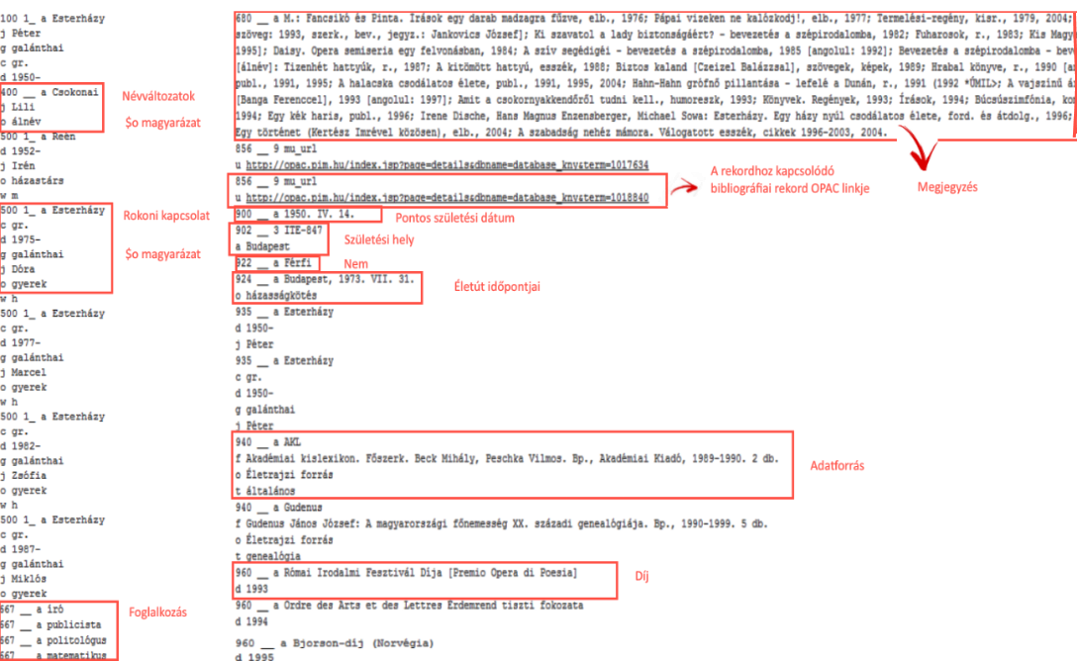

Slide 4
A szemantikus web előnyei
Adatok összekapcsolása
Adatok megosztása (Új közös katalógus)
Az RDF szabvány mindenki számára elérhető és érthető
Intelligens pontos keresés és találat
Adatgazdagítás
Bonyolult adatkapcsolatok kezelése, ábrázolása

Slide 5
Viaf-Virtual International Authority File
Nemzeti könyvtárak és más szervezetek közötti összefogás, hogy név besorolási rekordokat szolgáltassanak. Célja az információhoz való hozzáférés, a különböző nyelvi változatok összehozásával.
35 könyvtár 30 országból
Szemantikus web egyik építőeleme
Összekapcsolja különböző névváltozatokat egy „super” authority rekordban

Slide 6
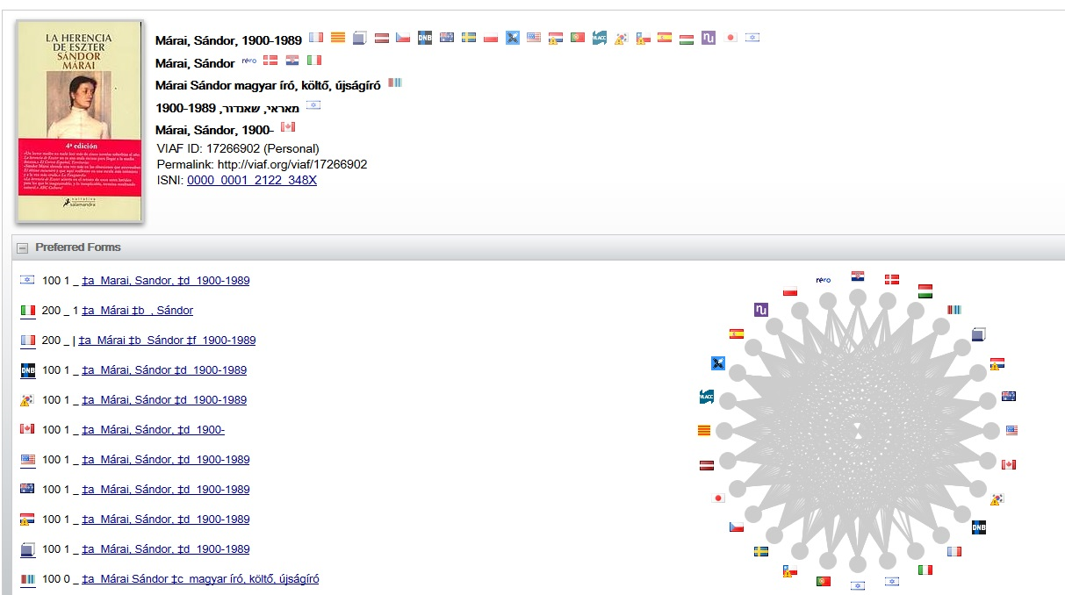

Slide 7

Az Aliada szoftver
Célja a könyvtári és múzeumi rendszerek elzártságának megszüntetése
Szemantikus weben való megjelenés teljes automatizálása
Adatgazdagítás
Szabványokon alapul
Nyílt forráskódú

Slide 8
Adatkinyerés
Adatforrás: PIM Huntéka-M múzeumi adatbázis
  Több mint katalógus – > szakirodalmi információs rendszer
  HUNMARC alapú - jelentős számú, esetileg a cél érdekében definiált mező és almező
Leválogatás – gyűjtemény (adatbázis)
  Rendelkezzék bibliográfiai rekorddal mint szerző (VIAF miatt)
  Ne legyen bizonytalan a rekord egyedisége
További lehetséges szempontok:
  Kitöltöttség szintje
  Kötelező adatok megléte

Slide 9
Konverziós lépések
Adatmanipuláció
A bibliográfiai találatok direkt linkjei bekerültek a besorolási rekordba is
MARC export
Fejléc készül, besorolási rekordok beemelésre kerülnek
HUNMARC (PIM-es egyedi mezőkkel) – MARC21
Család, foglalkozás, születési halálozási adatok
MARC21 – Aliada
Aliada korlátozott mezőkészlete
Aliada RDF állításokat készít a MARC21 mezők alapján

Slide 10
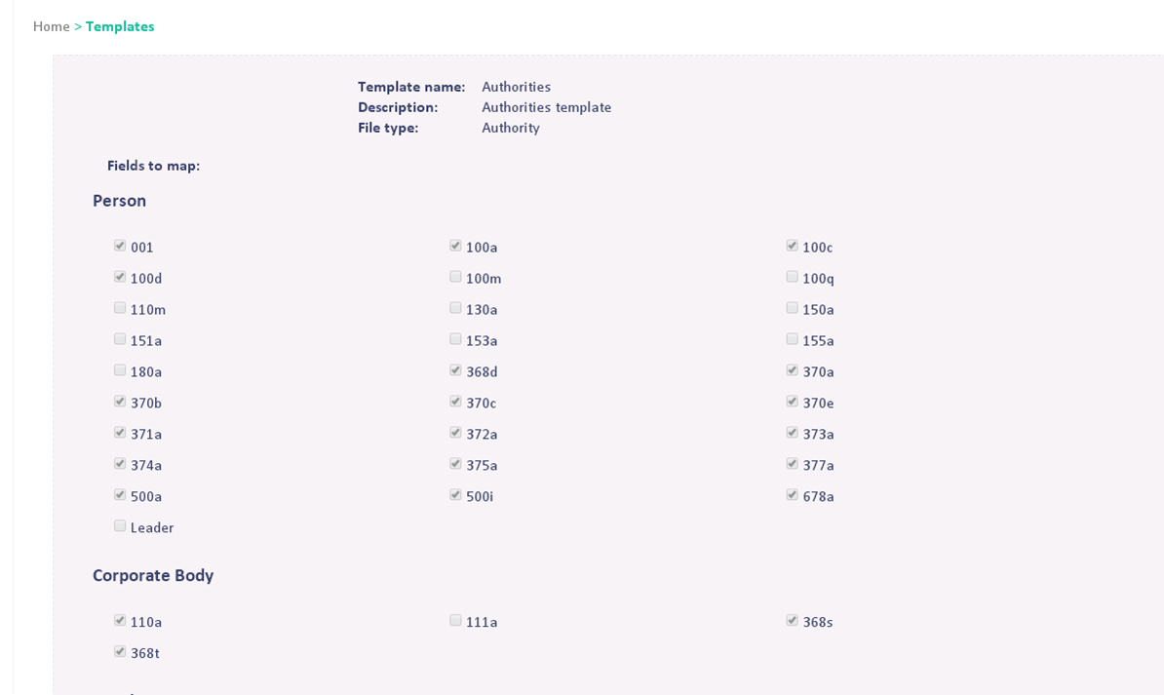

Slide 11
 | MARC21 | ALIADA-ban megtalálható mezők
datafield 100 count: 580507 | 100 | 100
subfield a count: 580503 | a | a
subfield c count: 36611 | c | c
subfield d count: 469648 | d | d
subfield j count: 577586 | a | a
datafield 400 count: 57817 | 400 | 100
subfield a count: 57207 | a | q
subfield j count: 33314 | a | q
datafield 500 count: 392049 | 500 | 500
subfield a count: 388215 | a | a
subfield d count: 280657 | d | a
subfield j count: 388140 | a | a
subfield m count: 2710
subfield o count: 372157 | i | i
datafield 667 count: 540547 | 374 | 374
subfield a count: 540547 | a | a
datafield 900 count: 352817 | 370 | 370
subfield a count: 352817 | d | d
datafield 902 count: 270737 | 370 | 370
subfield a count: 272324 | a | a
datafield 904 count: 156061 | 370 | 370
subfield a count: 156432 | q | q
datafield 905 count: 217357 | 370 | 370
subfield a count: 217357 | d | d
datafield 906 count: 192249 | 370 | 370
subfield a count: 192613 | b | b
datafield 908 count: 14800 | 370 | 370
subfield a count: 14839 | c | c
datafield 911 count: 874 | 370 | 370
subfield a count: 874 | f | f
datafield 923 count: 34046 | ? | 678
subfield a count: 34046 |  | a
datafield 960 count: 67883 |  | 372
subfield a count: 74364 |  | a
subfield d count: 64710 |  | a

Slide 12
Export
Huntéka PIM belső MARC formátum -MARC XML
MARC XML –Aliada
Aliada –Virtuoso
Kézi beavatkozások helyett, konfigurációval a jövőben

Slide 13
Import
Három modul: konverzió, adatgazdagítás, publikáció
Lépések:
  Input fájl betöltése-validálás, típus kiválasztása
  A Virtuoso adatbázis kitisztítása
  Kiválasztom a konvertálandó MARC mezőket
  Gráf kiválasztása
  Konverzió
  Adatgazdagítás

Slide 14
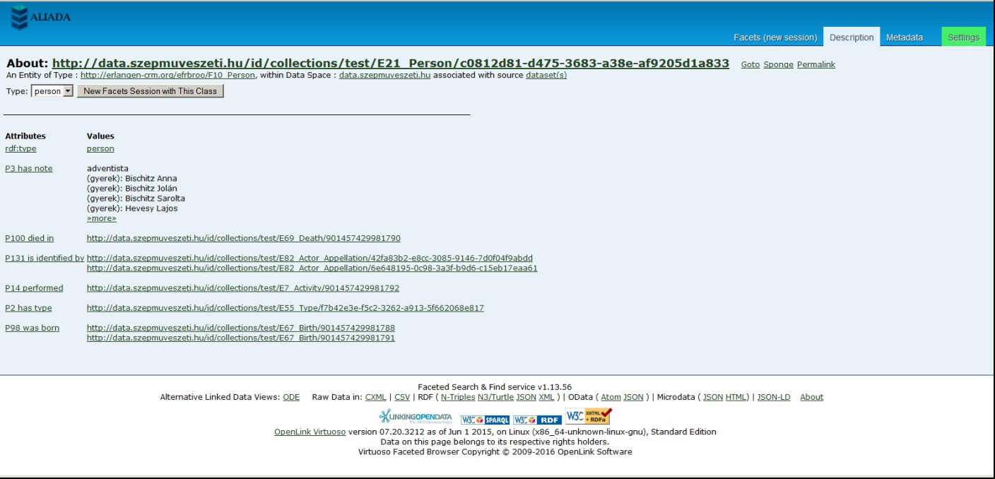

Slide 15
Eredmények
  RDF állítások ellenőrzése
  Output:
  FRBRoo, WGS84, SKOS, SKOSXL, FOAF, DCTERM, OWL-TIME
  Publikálás: Datahub adatbázisban regisztrálja a létrejött adathalmazt
  Létrejön egy fájl, amely tartalmazza az állításokat

Slide 16

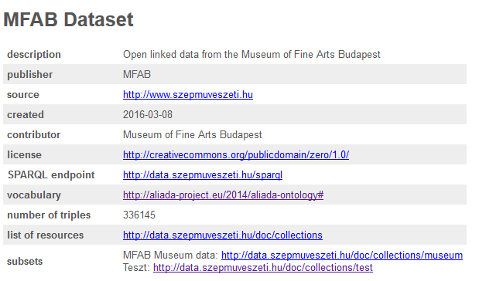
Szépművészeti Múzeum - Virtuoso adatbázisa

Slide 17
További tervek
Saját Aliada alkalmazás telepítés
Aliada konfiguráió bővítése, a PIM Huntéka alkalmazás sokféle (267) MARC szerű adategységével
Virtouoso adatbázis napi aktualizálása
Viaf feltöltés üzemszerű végzése
Adatgazdagítás a szemantikus web felől visszafelé (Viaf azonosítók beemelése a rekordokba)

Slide 18
datafield 100 count: 580507
subfield 9 count: 91476
subfield a count: 580503
subfield b count: 115
subfield c count: 36611
subfield d count: 469649
subfield g count: 93549
subfield j count: 4
subfield m count: 3595
datafield 400 count: 57821
subfield 0 count: 1
subfield 9 count: 2253
subfield a count: 57211
subfield d count: 5853
subfield j count: 581
subfield o count: 45983
subfield t count: 2014
datafield 500 count: 392049
subfield a count: 388215
subfield b count: 1834
subfield c count: 106831
subfield d count: 280657
subfield g count: 240674
subfield m count: 2710
subfield o count: 372157
subfield w count: 362665
datafield 599 count: 11251
subfield a count: 11251
datafield 610 count: 3
subfield a count: 3
subfield c count: 2
datafield 667 count: 540548
subfield a count: 540548
datafield 668 count: 6855
subfield b count: 6855
datafield 678 count: 23167
subfield a count: 23160
subfield o count: 22967
datafield 680 count: 17813
subfield a count: 17813
datafield 856 count: 308
subfield f count: 297
subfield u count: 11
datafield 922 count: 118151
subfield a count: 118151

Slide 19
Mire jó a szemantikus web?
Link zu diesem Datensatz http://d-nb.info/gnd/118558404
Person Joseph II., Heiliges Römisches Reich, Kaiser
Geschlecht männlich
Andere Namen Joseph II., Römischer Kaiser
Joseph II., Deutschland, Kaiser
Josef, Österreich, Erzherzog, 1741-1790
Josef II., Heiliges Römisches Reich, Kaiser
Joseph II., Heiliges Römisches Reich, König
Joseph, von Habsburg-Lothringen
Josephus II., Heiliges Römisches Reich, Kaiser
Josephus II., Imperium Romanum-Germanicum, Imperator
Giuseppe II., Imperio Romano-Germano, Re
Augusto Guiseppe II., Imperio Romano-Germano, Re
Joseph II., der Grosse
Joseph, der Zweite
Joseph, der II.
Joseph, II.
Josephus II., Imperator
Giuseppe, d'Austria
Joseph Benedikt, Prinz
Joseph Benedikt August Johann Anton Michael Adam, Österreich, Erzherzog, 1741-1790
József II.
Josip II.
Graf Falkenstein (Pseudonym)
Falkenstein, ..., Graf (Pseudonym)
QuelleInternet (Stand: 07.08.2014): https://de.wikipedia.org/wiki/Joseph_II.
LoC Auth
DbA (WBIS)
M; B 1986
Zeit Lebensdaten: 1741-1790
Wirkungsdaten: 1765-1790
Land Österreich (XA-AT)
Geografischer Bezug Geburtsort: Wien
Sterbeort: Wien
Beruf(e) Kaiser
Funktion(en) Herrscher
Weitere Angaben1765-1790 Kaiser (bis 1780 als Mitregent Maria Theresias)
Beziehungen zu Personen Isabella, Österreich, Erzherzogin (erste Ehefrau)
Maria Josepha, Heiliges Römisches Reich, Kaiserin (zweite Ehefrau)
Maria Theresia, Österreich, Erzherzogin (Mutter)
Franz I., Heiliges Römisches Reich, Kaiser (Vater)
Maria Theresia, Österreich, Erzherzogin, 1762-1770 (Tochter)
Systematik16.5p Personen der Geschichte (Politiker und historische Persönlichkeiten)
TypPerson (piz)

Slide 20
Mire jó a szemantikus web?
https://en.wikipedia.org/wiki/Raghuvir_Sahay
https://en.wikipedia.org/wiki/Bharat_Bhushan
Raghuvir Sahay Bharat Bhushan
Raghuvír Szaháj Bhárat Búsan Agraválá
(रघुवीर सहाय) Bharat Bhushan Agraval
(1929–1990) (June 14, 1920-January 27, 1992)

Slide 21
Köszönjük a figyelmet!

